Slide 1
طريقة تحميل المحاضرات المسجلة فيديو
أو محتوى المحاضرة

Slide 2
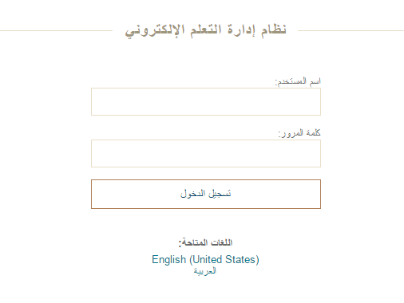
الرقم الأكاديمي
تضيفين ud@ مع السجل المدني
انقري على تسجيل الدخول

Slide 3
طريقة تحميل محتوى المحاضرة

Slide 4
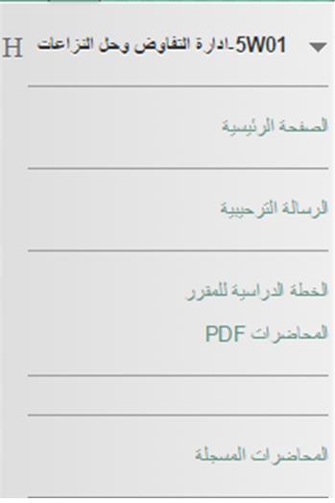
اختاري المادة التي تبينها
وبعدها انقري على المحاضرات PDF

Slide 5
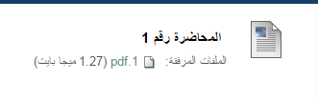
بعدها انقري على PDF

Slide 6

بعدها بتفتح معاكي الصفحة

Slide 7

مجرد ما تفتح الصفحة يظهر لنا الشريط
الرصاصي بتطلع لنا الخيارات
(تكبير – تصغير - حفظ – طباعة )

Slide 8
نختار كلمة حفظ بعدها بتطلع معنا صفحة المجلد بتختارين وين تحفظينه

Slide 9

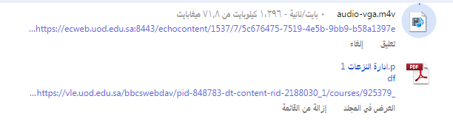
بعدها بيطلع معنا من تحت انه قاعد يحمل
المحاضرة التي تبينها وتقدرين تفتحين (عرض جميع التنزيلات)
تحصلينه على الصيغة الي تبينها سوء كانت PDF أو فيديو
بعد ما يخلص التحميل عشان تتأكدين تنقرين على (عرض المجلد)
تحصلينه في المكان الذي حفظتي به

Slide 10
طريقة تحميل المحاضرات المسجلة فيديو

Slide 11
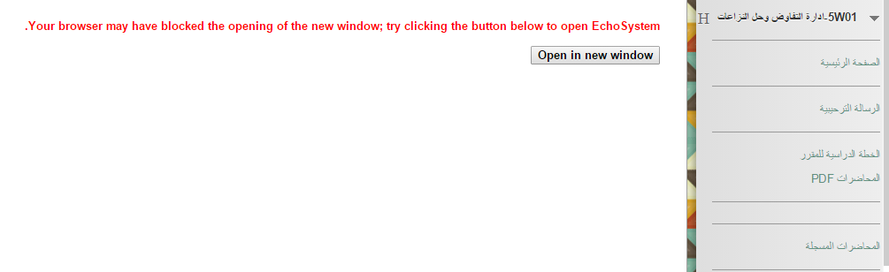

انقري على المحاضرات المسجلة بيطلع معاكي الكلام الي بالون الأحمر ماعلكي منه انقري على المستطيل الي تحت وراح يفتح معاكي الصفحة بيطلع ألون الأخضر إن تمت العملية بالنجاح

Slide 12
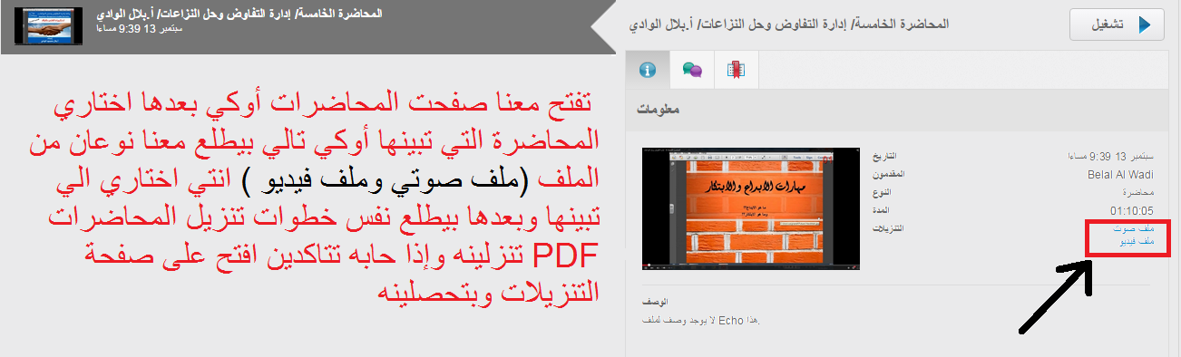

Slide 13
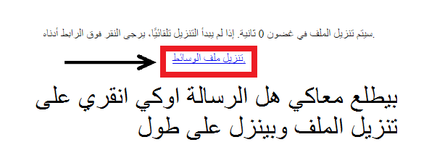

Slide 14
هي خطوات تنزيل المحضرات
(لبرنامج الكروم)
وان شاء الله استفدتم من الشرح
وإتنمى لكم النجاح والتوفيق
أختكم سفينة النجاة

